Slide 1
Trường Tiểu học Việt Hưng
Môn Toán 4

Slide 2
I. Bài cũ:
- Em hãy kể tên các hình mà em đã học?
- Nêu đặc điểm của hình vuông ?

Slide 3
Thứ…ngày…tháng…năm 20
Toán :
Hình thoi
1. Giới thiệu hình thoi:
- Dïng 4 thanh nhùa trong bé l¾p ghÐp m« h×nh kÜ thuËt ®Ó l¾p ghÐp h×nh vu«ng.

Slide 4
Thứ…ngày…tháng…năm 20
Toán :
Hình thoi
1. Giới thiệu hình thoi:

Slide 5
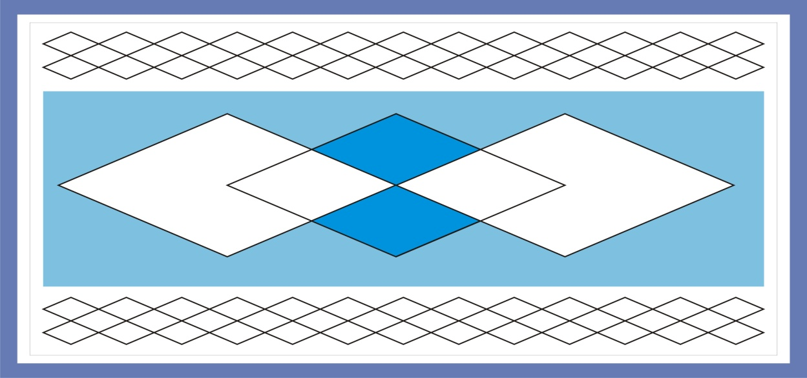
Thứ…ngày…tháng…năm 20
Toán :
Hình thoi.
1. Giới thiệu hình thoi:

Slide 6
Thứ…ngày…tháng…năm 20
Toán: H×nh thoi
1. Giới thiệu hình thoi:
Trang trí đường diềm

Slide 7
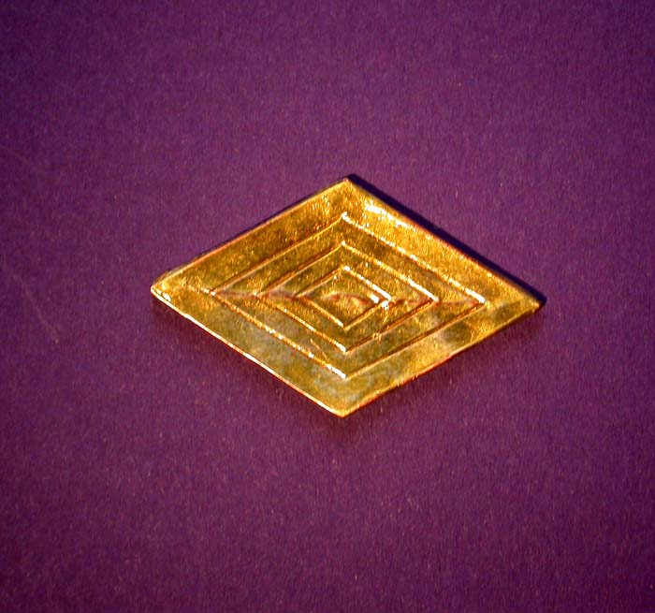
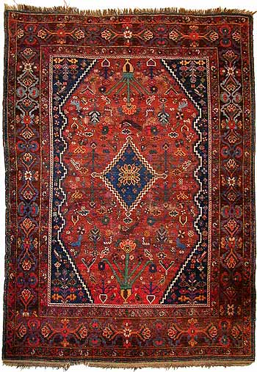
Thứ…ngày…tháng…năm 20
Toán: H×nh thoi
1. Giới thiệu hình thoi:
Viên gạch
Cái chăn

Slide 8
Thứ…ngày…tháng…năm 20
Toán :
Hình thoi
2.Một số đặc điểm của hình thoi:
B
A
C
D
Hình thoi ABCD
-Nêu các cặp cạnh đối diện song song của hình thoi ABCD?
Hình thoi ABCD có:
- Cạnh AB song song với cạnh DC.
- Cạnh AD song song với cạnh BC.

Slide 9
Thứ…ngày…tháng…năm 20
Toán :
Hình thoi
B
4cm
4cm
A
C
4cm
4cm
D
- Cạnh AB song song với cạnh DC.
- Cạnh AD song song với cạnh BC.
- AB = BC = CD = DA.
Hình thoi có hai cặp cạnh đối diện song song và bốn cạnh bằng nhau

Slide 10
Hình thoi
3. Thực hành:
Bài 1 :Trong các hình dưới đây :
Hình 2
Hình chữ nhật
Hình 3
Hình thoi
Hình 1
Hình thoi
Hình 4
Hình 5
- Hình nào là hình thoi ?
- Hình nào là hình chữ nhật ?

Slide 11
Hình thoi
Bài 2:Trong hình thoi ABCD, AC và BD là hai đường chéo của hình thoi, chúng cắt nhau tại điểm O.
Dùng ê ke để kiểm tra xem hai đường chéo có vuông góc với nhau hay không.
Dùng thước có vạch chia xăng-ti-mét để kiểm tra xem hai đường chéo có cắt nhau tại trung điểm của mỗi đường hay không.
B
A
C
O
D

Slide 12
Thứ tư ngày 17 tháng 3 năm 2010
Toán
Hình thoi
Bài 2: Trong hình thoi ABCD, AC và BD là hai đường
chéo của hình thoi, chúng cắt nhau tại điểm O.
a)Dùng ê ke để kiểm tra xem hai đường chéo
có vuông góc với nhau hay không
B
A
C
O
D
Nhận xét: Hình thoi có hai đường chéo vuông góc với nhau và
cắt nhau tại trung điểm của mỗi đường

Slide 13
Thứ…ngày…tháng…năm 20
Hình thoi
Bài 2:Trong hình thoi ABCD, AC và BD là hai đường chéo của hình thoi, chúng cắt nhau tại điểm O.
b)Dùng thước có vạch chia xăng-ti-mét để kiểm tra xem hai đường chéo có cắt nhau tại trung điểm của mỗi đường hay không.
B
A
C
O
D

Slide 14
Thứ…ngày…tháng…năm 20
Hình thoi
Toán :
Bài 3: Trò chơi : Ai nhanh- Ai khéo:
Gấp và cắt tờ giấy (theo hình vẽ) để tạo thành hình thoi; xếp thành ngôi sao 5 cánh.

Slide 15
Thứ tư ngày 17 tháng 3 năm 2010
Toán :
Hình thoi
B
B
B
B
B
* Một số đặc điểm của hình thoi:
* Một số đặc điểm của hình thoi:
* Một số đặc điểm của hình thoi:
* Một số đặc điểm của hình thoi:
* Một số đặc điểm của hình thoi:
* Một số đặc điểm của hình thoi:
* Một số đặc điểm của hình thoi:
* Một số đặc điểm của hình thoi:
* Một số đặc điểm của hình thoi:
* Một số đặc điểm của hình thoi:
* Một số đặc điểm của hình thoi:
* Một số đặc điểm của hình thoi:
* Một số đặc điểm của hình thoi:
* Một số đặc điểm của hình thoi:
C
A
C
A
A
A
Hình thoi ABCD có:
Hình thoi ABCD có:
Hình thoi ABCD có:
Hình thoi ABCD có:
Hình thoi ABCD có:
Hình thoi ABCD có:
Hình thoi ABCD có:
Hình thoi ABCD có:
Hình thoi ABCD có:
Hình thoi ABCD có:
Hình thoi ABCD có:
- Cạnh AB song song với cạnh DC.
- Cạnh AB song song với cạnh DC.
- Cạnh AB song song với cạnh DC.
- Cạnh AB song song với cạnh DC.
- Cạnh AB song song với cạnh DC.
- Cạnh AB song song với cạnh DC.
- Cạnh AB song song với cạnh DC.
- Cạnh AB song song với cạnh DC.
- Cạnh AB song song với cạnh DC.
- Cạnh AB song song với cạnh DC.
D
D
D
Hình thoi ABCD
Hình thoi ABCD
Hình thoi ABCD
Hình thoi ABCD
Hình thoi ABCD
Hình thoi ABCD
Hình thoi ABCD
Hình thoi ABCD
- Cạnh AD song song với cạnh BC.
- Cạnh AD song song với cạnh BC.
- Cạnh AD song song với cạnh BC.
- Cạnh AD song song với cạnh BC.
- Cạnh AD song song với cạnh BC.
- Cạnh AD song song với cạnh BC.
- Cạnh AD song song với cạnh BC.
- Cạnh AD song song với cạnh BC.
- Cạnh AD song song với cạnh BC.
- AB = BC = CD = DA.
- AB = BC = CD = DA.
- AB = BC = CD = DA.
- AB = BC = CD = DA.
- AB = BC = CD = DA.
- AB = BC = CD = DA.
- AB = BC = CD = DA.
- AB = BC = CD = DA.
Hình thoi có hai cặp cạnh song song và bốn cạnh bằng nhau
Hình thoi có hai đường chéo vuông góc với nhau cắt nhau tại trung
điểm của mỗi đường .

Slide 16
KÍNH CHÚC THẦY, CÔ VÀ CÁC EM SỨC KHỎE

